Slide 1
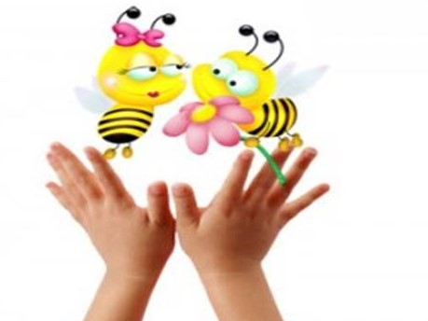
Веселые и умные пальчики.
Чем больше мастерства в детской руке, тем умнее ребёнок
(В. А. Сухомлинский)
Выполнила: воспитатель МБДОУ № 13 «СКАЗКА»
Ткачёва С.В.

Slide 2
Исследования ученых Института физиологии детей и подростков АПН (М.М.Кольцова, Е.И.Есенина, Л.В.Антакова-Фомина)
Учеными подтверждена связь интеллектуального развития и пальцевой моторики.
Уровень развития речи находится в прямой зависимости от степени сформированности тонких движений рук. Для определения уровня развития речи детей первых лет жизни разработан метод: ребенка просят показать один пальчик, два и три. Дети, которым удаются изолированные движения пальцев – говорящие дети. Если движения напряженные, пальцы сгибаются и разгибаются вместе – это неговорящие дети.

Slide 3
Появление пальчиковых игр
У самых разных народов пальчиковые игры были распространены издавна. В Китае распространены упражнения с каменными и металлическими шарами. Регулярные занятия с ними улучшают память, деятельность сердечнососудистой и пищеварительной систем, устраняют эмоциональное напряжение, развивают координацию движений, силу и ловкость рук, поддерживают жизненный тонус.
А в Японии широко используются упражнения для ладоней и пальцев с грецкими орехами. Прекрасное воздействие оказывает перекатывание между ладонями шестигранного карандаша.
А на Руси с малолетства учат играть в «Ладушки», «Сороку-ворону», «Козу рогатую». Сегодня специалисты возрождают старые игры, придумывают новые.

Slide 4
Актуальность. Движение пальцев и кистей рук имеют особое, развивающее воздействие. На ладони и на стопе находится около 1000 важных, биологически активных точек. Воздействуя на них, можно регулировать функционирование внутренних органов организма. Так, массируя мизинец, можно активизировать работу сердца, безымянный палец - печени, средний - кишечника, указательный - желудка, большой - головы. Влияние воздействия руки на мозг человека было известно еще до нашей эры. Специалисты восточной медицины утверждают что игры с участием рук и пальцев приводят в гармоничное отношение тело и разум, поддерживая мозговые системы в отличном состоянии.
Цель пальчиковых игр – переключение внимания, улучшение координации и мелкой моторики, что напрямую воздействует на умственное развитие ребенка.
Задачи:
- повысить речевую активность; учить слушать и понимать речь взрослого;
создать благоприятный эмоциональный фон;
- развивать умение подражать взрослому;
развивать воображение и память;
тренировать память ребенка.
- воспитывать интерес к данному виду гимнастики

Slide 5
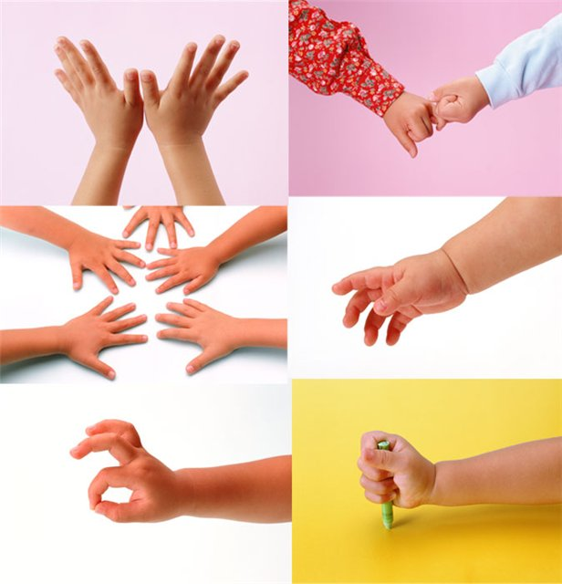
Для пальчиковых игр характерны следующие особенности:
-универсальность – можно играть в любом месте в любое время;
- кратковременность – обычно не более 2-5 минут;
- активный, но безопасный телесный контакт в парных и групповых играх;
- невербальное общение в играх-«молчанках», использование языка жестов;
- наличие множества вариантов одной и той же игры с изменяющимися правилами: постоянное усложнение как двигательных, так и мыслительных задач.

Slide 6
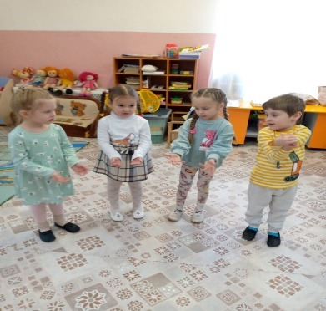
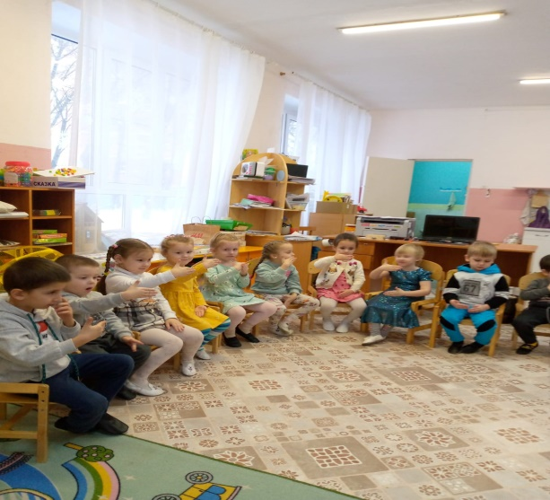
Что дает пальчиковая гимнастика детям?
Способствует овладению навыками мелкой моторики.
Помогает развивать речь.
Повышает работоспособность коры головного мозга.
Развивает у ребенка психические процессы: мышление, внимание, память, воображение.
Снимает тревожность.

Slide 7
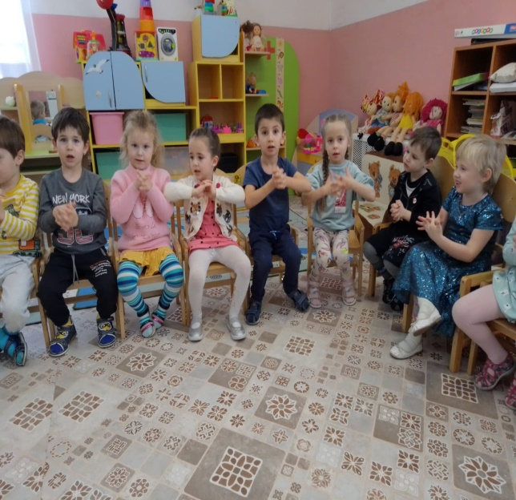
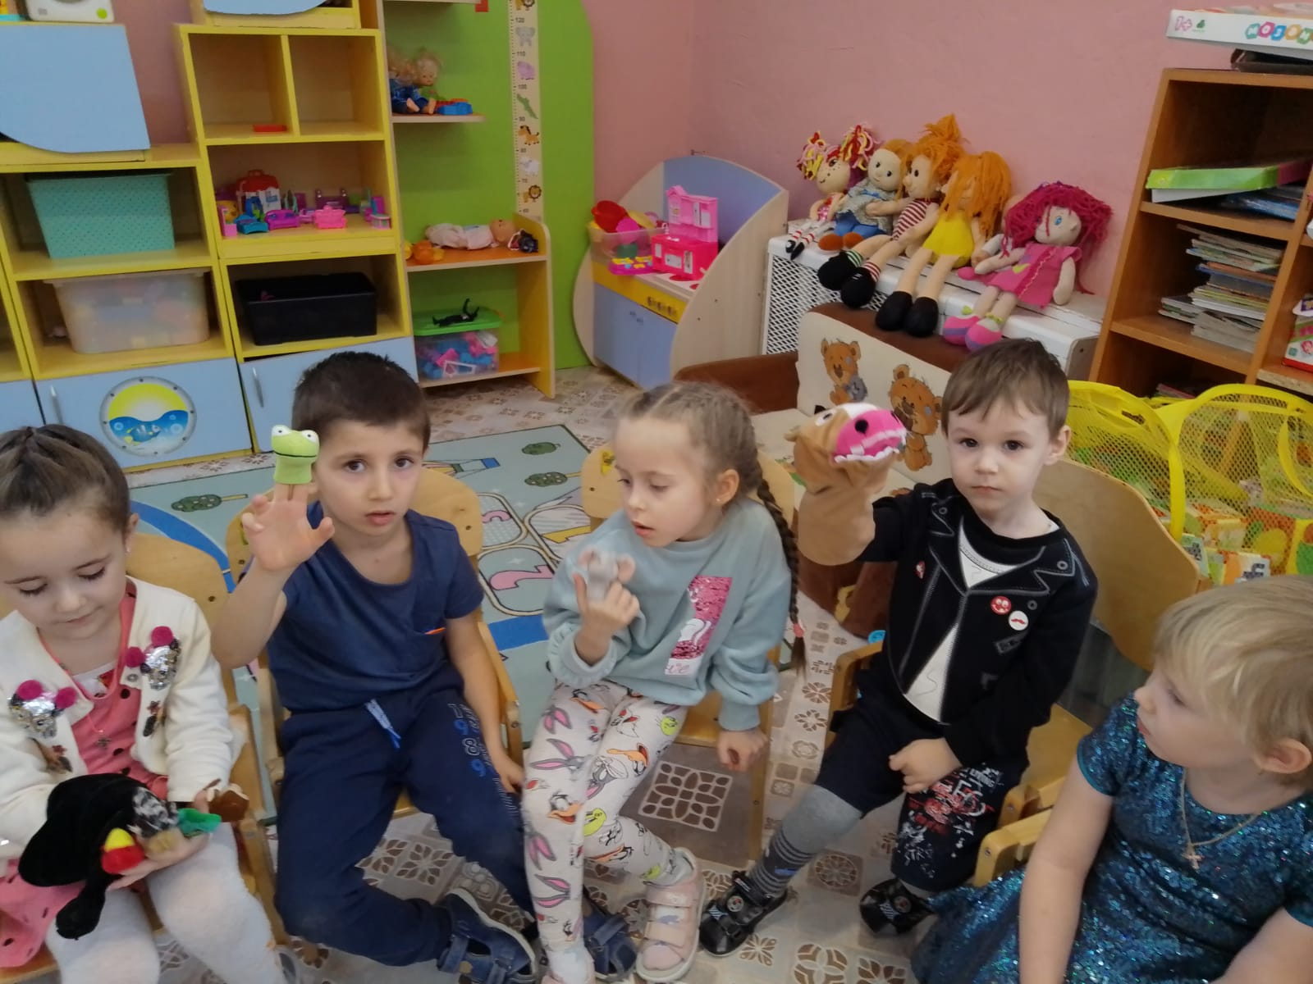
Пальчиковые игры
Являются очень важной частью работы по развитию мелкой моторики. Игры эти очень эмоциональны, увлекательны. Они способствуют развитию речи, творческой деятельности. "Пальчиковые игры" как бы отображают реальность окружающего мира - предметы, животных, людей, их деятельность, явления природы. В головном мозгу речевая область расположена рядом с двигательной областью, являясь ее частью. Речь совершенствуется под влиянием кинетических импульсов от рук, точнее, от пальцев. Обычно ребенок, имеющий высокий уровень развития мелкой моторики, умеет логически рассуждать, у него достаточно развиты память, внимание, связная речь.

Slide 8
Пальчиковые игры очень разнообразны, поэтому их можно классифицировать на несколько видов:
1) Пальчиковые игры со стихотворным сопровождением: они побуждают детей к творчеству, в стихотворной форме они запоминаются быстрее. Дети могут проговаривать и выполнять движения пальчиками как в свободное время, так и на прогулке.
2) Игры с предметами, которые всегда есть в обиходе: с использованием карандаша с гранями, с прищепками, игры с пробками от бутылок, игры с сыпучими материалами (горох, фасоль, рис, гречка, пшено). Такие игры легко «укалывают» ладони, активизируют нервные окончания, снимают напряжение. В играх с сыпучими материалами пальчики станут более гибкими, восприимчивыми к мелким деталям.
3) Игры манипуляции: они развивают воображение- в каждом пальчике ребёнок видит тот или иной образ.
4)Пальчиковые игры на основе сказок-ещё один вид пальчиковых игр. Такие игры позволяют повысить общий тонус, развивают внимание, память, снимают психоэмоциональное напряжение. Можно использовать готовый пальчиковый театр, а можно нарисовать героев сказок на подушечках пальцев и проиграть в сказку с детьми.

Slide 9
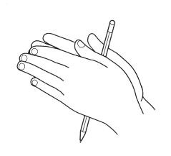
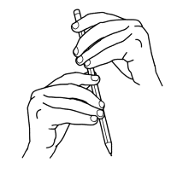
Игры с предметами, которые всегда есть в обиходе: с использованием карандаша с гранями, с прищепками, игры с пробками от бутылок, игры с сыпучими материалами (горох, фасоль, рис, гречка, пшено). Такие игры легко «укалывают» ладони, активизируют нервные окончания, снимают напряжение. В играх с сыпучими материалами пальчики станут более гибкими, восприимчивыми к мелким деталям.
УПРАЖНЕНИЯ С КАРАНДАШОМ
САМОМАССАЖ ЛАДОНЕЙ
Исходное положение:
Соединить ладони пальцами вперед. Карандаш находится в вертикальном положении
между ладонями и выполняет функции массажера.
Содержание упражнения:
Перемещать ладони вперед-назад, передвигая карандаш только мягкими частями
ладоней.
Дозировка: до 5 движений с ориентировкой на ведущую руку.

Slide 10
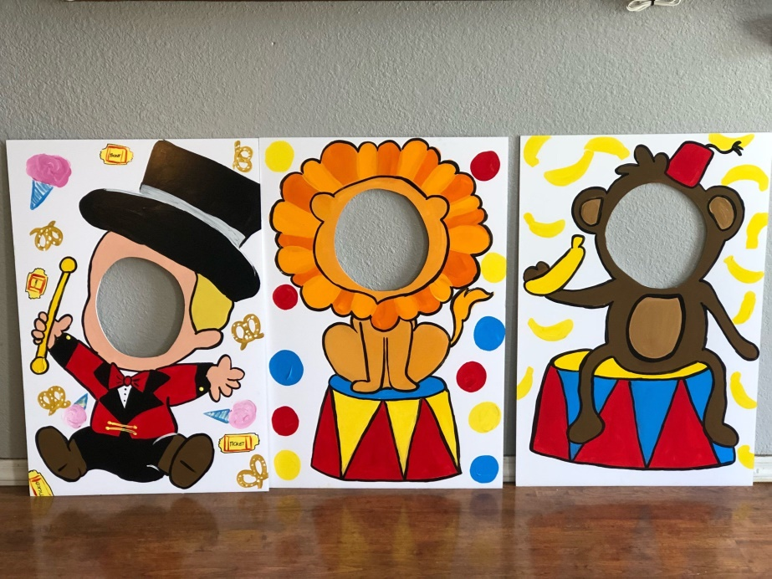
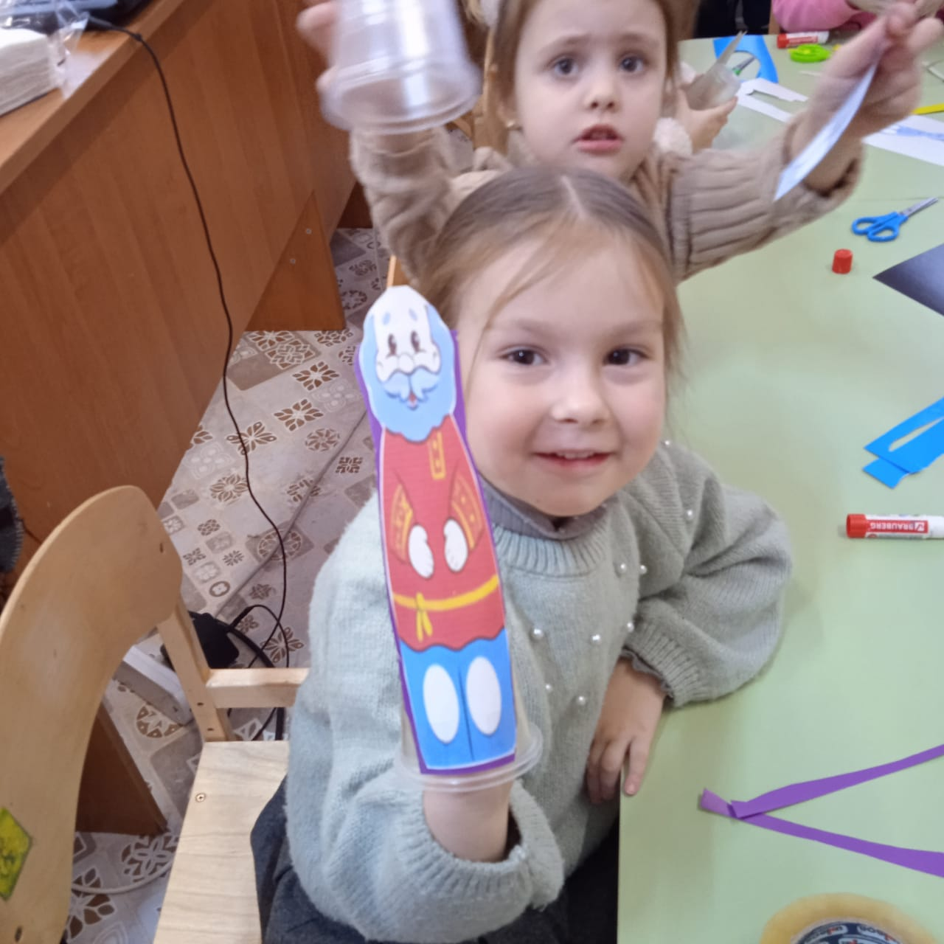
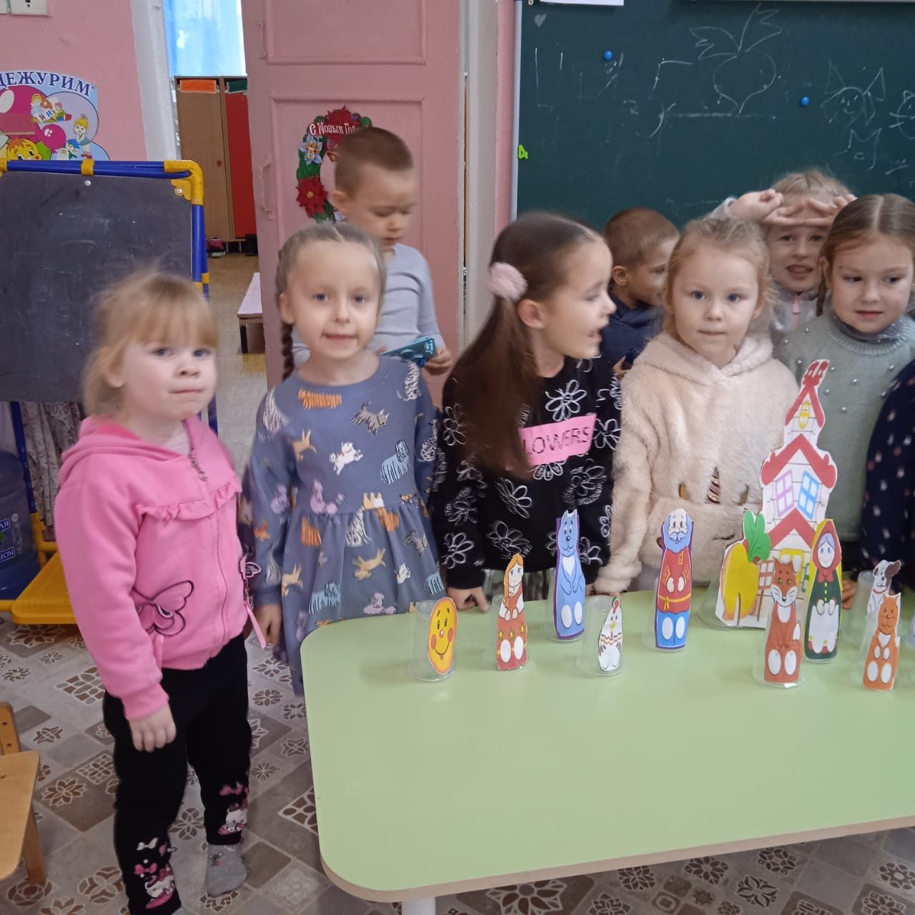
Тантамарески-это фигурки людей или животных вырезанных из картона с вырезанными в них прорезями для пальчиков. Игры – тантамарески развивают мозг ребенка, познавательную мотивацию, стимулируют развитие речи, творческие способности, фантазию и любознательность. Простые движения помогают убрать напряжение не только с самих рук, но и расслабить мышцы всего тела.

Slide 11
Работа по развитию мелкой моторики является важнейшим фактором:
стимулирующим речевое развитие ребенка;
способствующим улучшению артикуляционных движений;
подготовки кисти руки к письму;
повышающим работоспособность коры головного мозга.
Чем больше умеет рука, тем умнее ее обладатель.

Slide 12
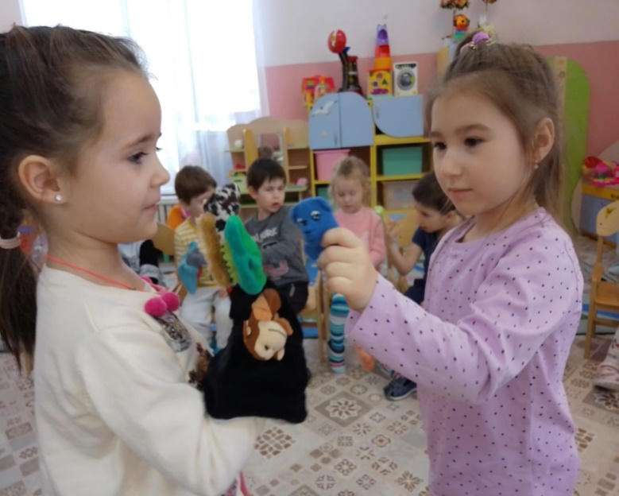
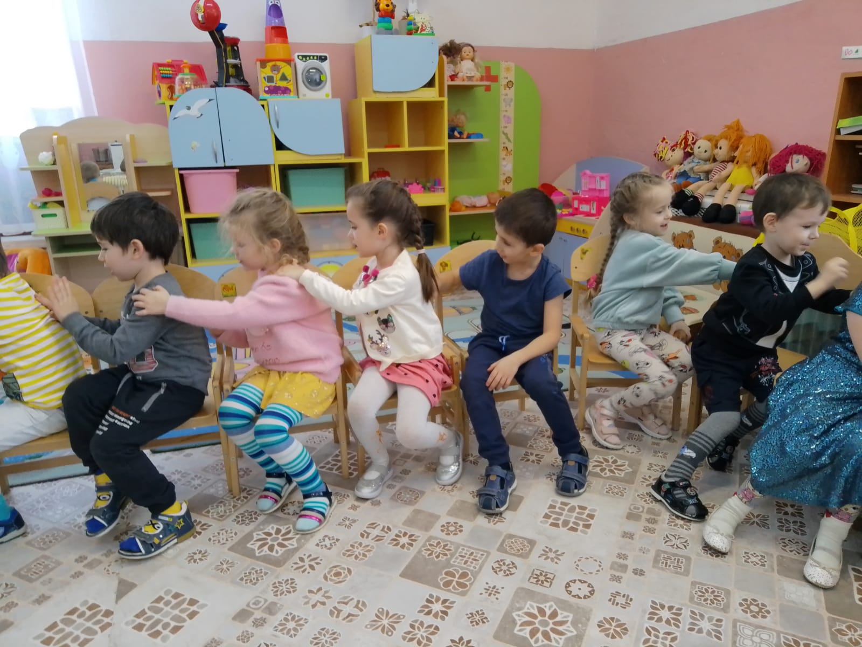
Игры с музыкальным сопровождением.
Народные потешки и песенки очень нравятся детям. Кроме развития речи, памяти, мышления, игры способствуют развитию чувства ритма и музыкальной звуковысотности, а также дети приобщаются к фольклору.
Представлена подборка подвижных игр с музыкальным сопровождением, направленных на развитие произвольного внимания у детей дошкольного возраста.

Slide 13
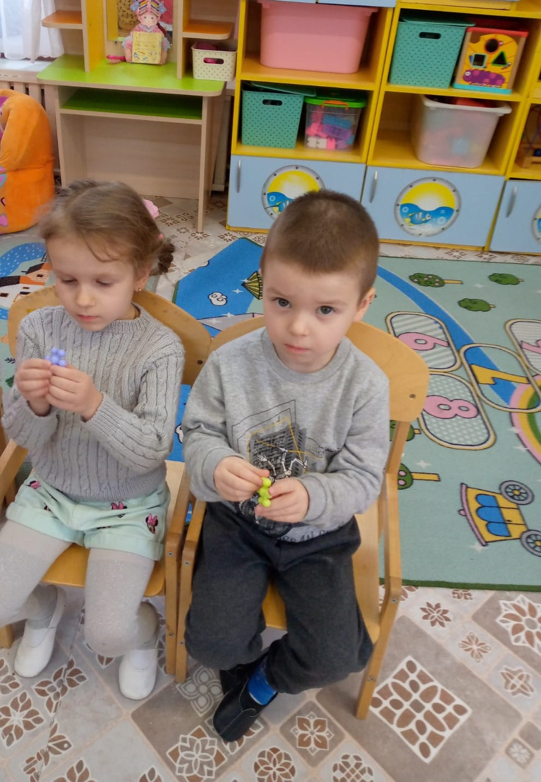
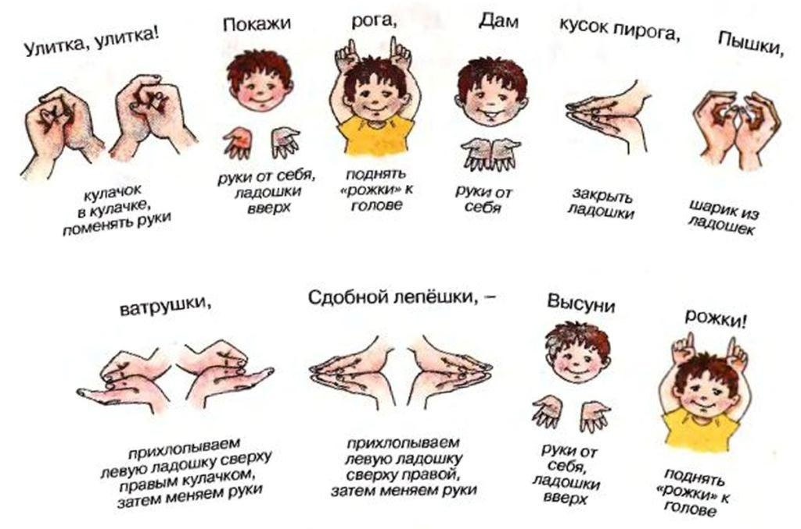
Традиционная пальчикова гимнастика
Развивают подражательную способность, достаточно просты и не требуют тонких дифференцированных движений.
Учат напрягать и расслаблять мышцы.
Развивают умение сохранять положение пальцев некоторое время.

Slide 14
Нетрадиционная пальчиковая гимнастика
Су – Джок терапия, аппликация, лепка , оригами, складывание узор из мозаики , перебирание крупы, палочек, спичек, пуговиц , бусинок, вырезание ножницами по контуру, рисование пальчиками и другое

Slide 16
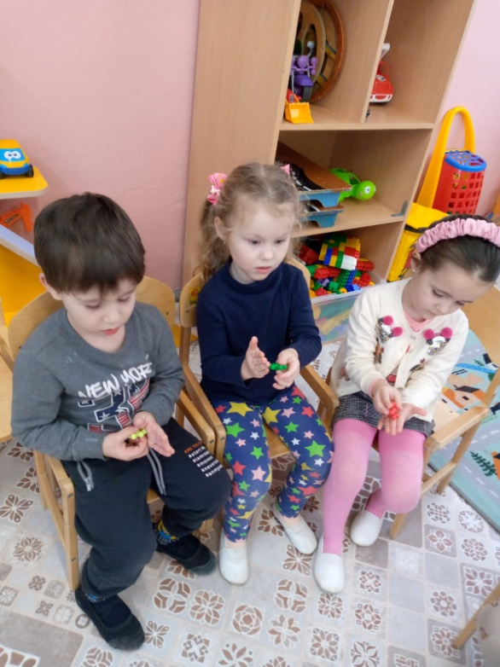
Как играть в пальчиковые игры
Перед игрой мы с детьми обсуждаем её содержание, сразу при этом отрабатывая необходимые жесты, комбинации пальцев, движения. Это не только позволяет подготавливать малышей к правильному выполнению упражнений, но и создаёт необходимый эмоциональный настрой.
Все упражнения выполняются в медленном темпе, от 3 до 5 раз, сначала правой рукой, затем левой, а потом двумя руками вместе.
Выполняя упражнения вместе с детьми, обязательно нужно демонстрировать собственную увлечённость игрой.
Все указания даются спокойным, доброжелательным тоном, чётко, без лишних слов. При необходимости отдельным детям оказывается помощь.

Slide 17
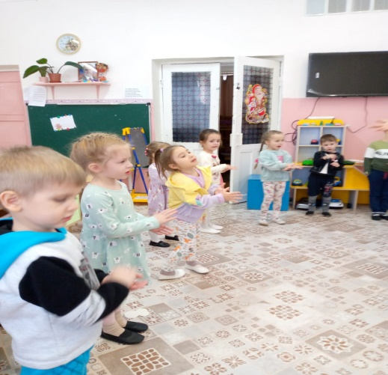
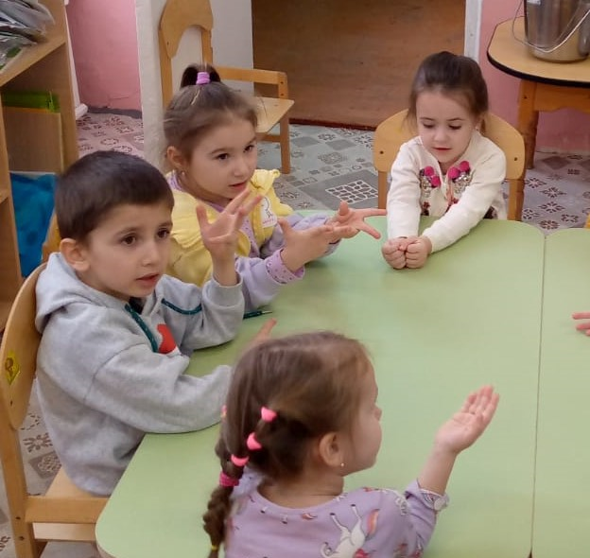
Пальчиковые игры по темам недели.
Тема: Наш детский сад.
Дружба
Дружат в нашей группе (Хлопают в ладоши.)
Девочки и мальчики.
Мы с тобой подружим (Стучат кулачками друг об друга.)
Маленькие пальчики.
Раз, два, три, четыре, пять (Загибают пальчики поочередно, начиная с мизинца.)
Будем снова мы считать.
Раз, два, три, четыре, пять (Загибают пальчики поочередно, начиная с мизинца, на др. руке.)
Мы закончили считать.
Цель: развивать движения кистей и пальцев рук, развивать умение понимать речь и повторять за взрослым отдельные слова, фразы.

Slide 18
Театр в руке.
«Сказка» - детям предлагается разыграть сказку, в которой каждый палец – какой-либо персонаж.
Позволяет повысить общий тонус, развивает внимание и память, снимает психоэмоциональное напряжение
.

Slide 19
Пальчиковые игры и упражнения – уникальное средство для развития мелкой моторики и речи в их единстве и взаимосвязи.
Гимнастики стимулирует развитие речи, пространственного, наглядно-действенного мышления, внимания, слухового и зрительного восприятия, эмоциональную выразительность, способность сосредотачиваться, расширяют кругозор и словарный запас детей, создают положительное эмоциональное состояние, воспитывают уверенность в себе.

Slide 20
Спасибо за внимание!

